Slide 1

Slide 1
פפס"יום כלכלי
מודל בלאק ושולס – זאת רק ההתחלה
רועי זהר, מחזור מ'
חונך: פלג עמנואל
מפק"צ: רוני קופול
Notes:
בעבודה שלי, הכללתי את מודל בלאק ושולס על ידי מסובך יותר, והראיתי שהוא ממדל את המציאות בצורה טובה יותר

Slide 2
מה עשיתי?
1. חלק בסיסי
מימוש המודל של בלאק ושולס
2. בעיות במודל
הנחות של מודל בלאק ושולס והשלכותיהן
3. הכללת המודל
מימוש מודל Heston ותוצאות
Notes:
התחלתי עם המטלה הבסיסית בה מימשתי את מודל בלאק ושולס שהיה קריטי להמשך העבודה שלי
לאחר מכן הצגתי את אחת ההנחות של מודל בלאק ושולס, והראיתי שבגלל ההנחה הזו הוא לא תואם למציאות בצורה טובה
לבסוף, הכללתי את מודל בלאק ושוס על ידי מודל מסובך יותר בשם מודל הסטון, והראיתי שהוא ממדל את האופציות בשוק בצורה טובה

Slide 3

2. הנחות יסוד
הנחה מרכזית: בלאק ושולס מניחים תנודתיות קבועה σ
Notes:
אחת ההנחות המרכזיות של מודל בלאק ושולס, היא שאם יש לי מניה בשוק, היא נעה בתנודתיות קבועה. כלומר הסיגמא שאנו רואים כאן הוא בכך הכל מספר שאומר לנו כמה המניה תמנודתית

Slide 4

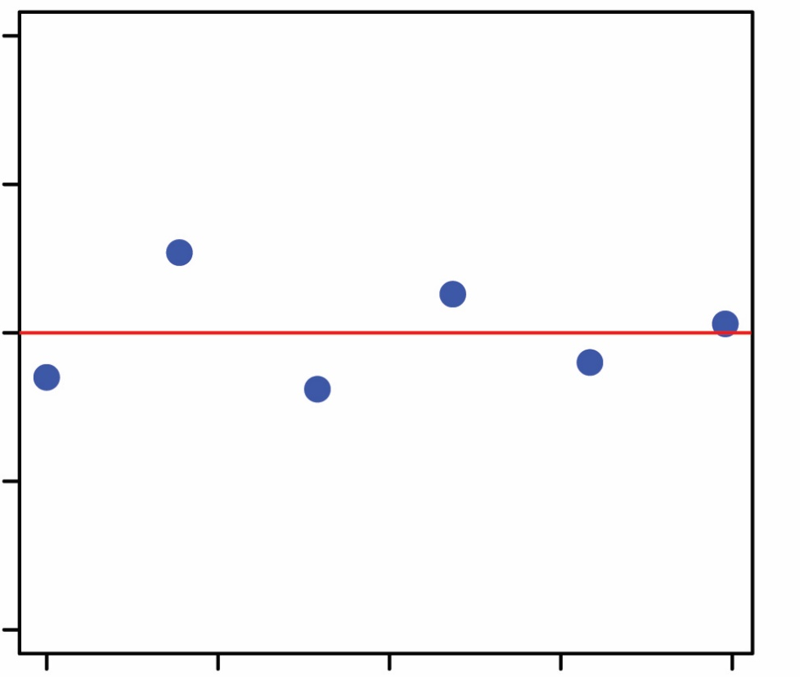
2. בעיות במודל – בדיקת המודל
Volatility
Strike Price K
Notes:
ועכשיו נשאלת השאלה האם ההנחה הזו היא בעייתית? האם היא תואמת את המציאות? בחלק זה לקחתי מניות אמ

Slide 5
Implied Volatility
הגדרה: Implied Volatility - בהינתן אופציה מסוימת
(C, K, T, r, S0), מהי התנודתיות σ של המניה שעליה היא מבוססת?
Notes:
ועכשיו נשאלת השאלה האם ההנחה הזו היא בעייתית? האם היא תואמת את המציאות? בחלק זה לקחתי מניות אמ

Slide 6
2. בעיות במודל – Implied Volatility
σ
σ, r, T, K, S0
Black & Scholes
Black & Scholes
r, T,
K, S0
Newton- Raphson Method!
C
C

Slide 7
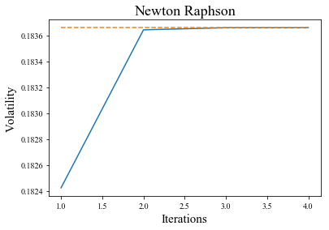
2. בעיות במודל – Newton Method

Slide 8
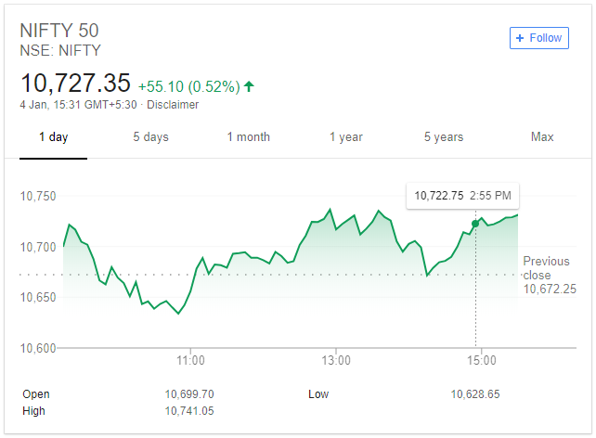
2. בעיות במודל – בדיקת המודל
לקחתי מחירי אופציות של מדד NIFTY 50
הסקתי מתוך כל אחד מהם מהי התנודתיות של המדד – Implied Volatility

Slide 9
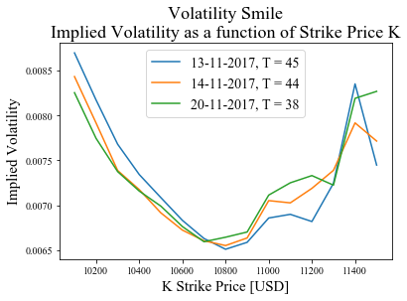
2. בעיות במודל – Volatility Smile

Slide 10
3. הכללת המודל
מודל Black & Scholes לא מתאר את השוק בצורה טובה
צריך להכליל את המודל עם עוד דרגות חופש

Slide 11
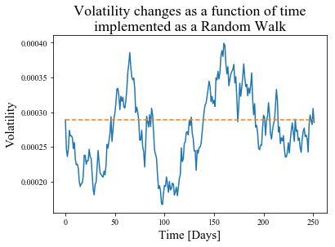
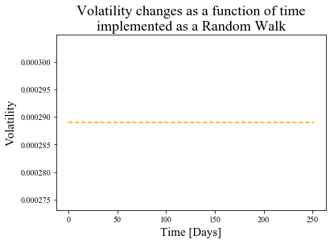
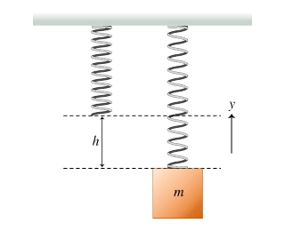
3. הכללת המודל – מידול התנודתיות

Slide 12


2. הכללת המודל – מודל Heston

Slide 13
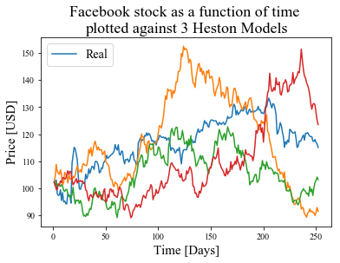
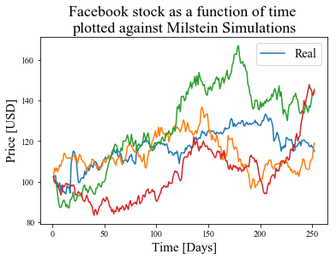
3. הכללת המודל – לא הרסנו כלום...

Slide 14
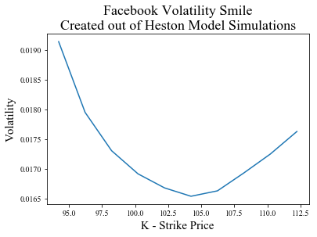
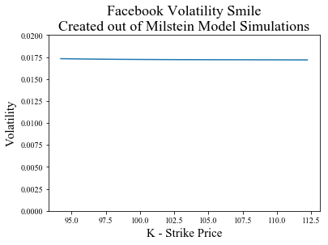
3. הכללת המודל – ...רק שיפרנו

Slide 15
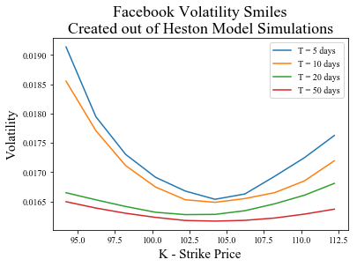
3. הכללת המודל – מבטים להמשך
תופעה נוספת שגיליתי במודל Heston, היא הקשר בין השינוי בתנודתיות לבין תאריך התפוגה. פקיעה מתקרבת – תנודתיות גדלה.

Slide 16
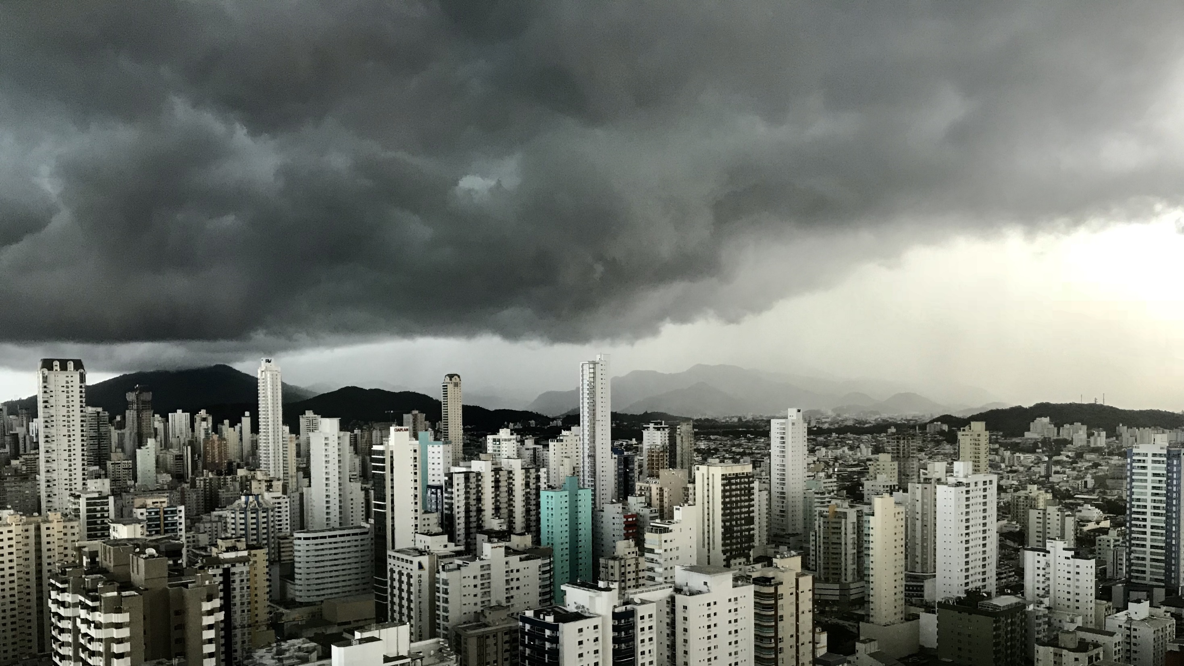
Slide 11
תודה על ההקשבה

